Slide 1


Slide 2
ی
ـنـ
یـ
لـ
ا
بـ
ش
ز
و
مـ
آ
استاد راهنما: دکتر محمود سقایی و خانم دکتر استکی
دانشجو: محمد اسماعیل حاجی‏نژاد

Slide 3
Error Management
Morbidity and Mortality Conference
مدیریت خطا
کنفرانس مرگ و میر

Slide 4
اهداف این جلسه
خطای پزشکی چیست؟
انواع خطای پزشکی را توضیح دهید؟
انواع رویکردها نسبت به خطای پزشکی شرح دهید؟
مدیریت خطا (Incident Reporting System) توضیح دهید؟
پنیر سوئیسی به عنوان یک مدل برای مدیریت خطا را شرح دهید؟
آنالیز علل اصلی(RCA) در مدیریت خطا را بیان کنید؟
کنفرانس مرگ و میر چیست؟
تفاوت کنفرانس مرگ و میر و کنفرانس تضمین کیفیت چیست؟
چگونه می‏توان کنفرانس مرگ و میر را برگزار کرد؟
چه آیتم هایی در کنفرانس مرگ و میر مهم است؟

Slide 5
خطای پزشکی چیست؟
كميسيون مشترك مربوط به سازمان‏هاي مراقبت سلامت(JCAHO):
خطای پزشكي عملی ناخواسته است كه به خاطر غفلت صورت مي‏گيرد و يا عملي است كه به نتيجه مطلوب در امر طبابت منجر نمي‏شود.
تعریف بهتر:
خطاي پزشكي، عمل يا تصميمي است كه با استانداردهاي مراقبت سلامت مطابقت نمي‏كند.
موسسه پزشکی(IOM):
یک خطا به عنوان «شکست در یک اقدام برنامه ریزی شده در نظر گرفته می‏شود و یا استفاده از یک طرح اشتباه برای رسیدن به یک هدف» تعریف می کند.

Slide 6
اپیدمیولوژی خطای پزشکی
سالانه حدود 44000 تا 98000 نفر در آمريكا جان خود را به علت خطاهاي پزشكان از دست مي دهند.
از هر 10 نفری که مراقبت بهداشتی دریافت می‏کند، یک نفر از خطای پزشکی رنج می‏برد.

Slide 7
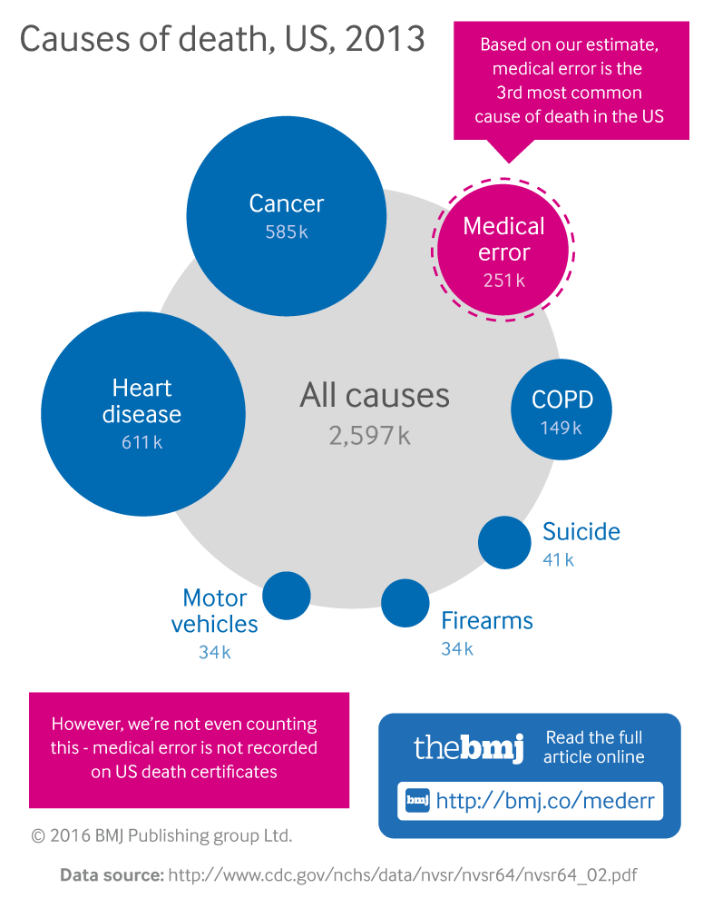

Slide 8
عفونت (80000)
خطای پزشکی: سومین علت مرگ و میر
خطای دارویی(7000)
عوارض جانبی دارو (106000)
جراحی‏های غیر ضروری (12000)

Slide 9
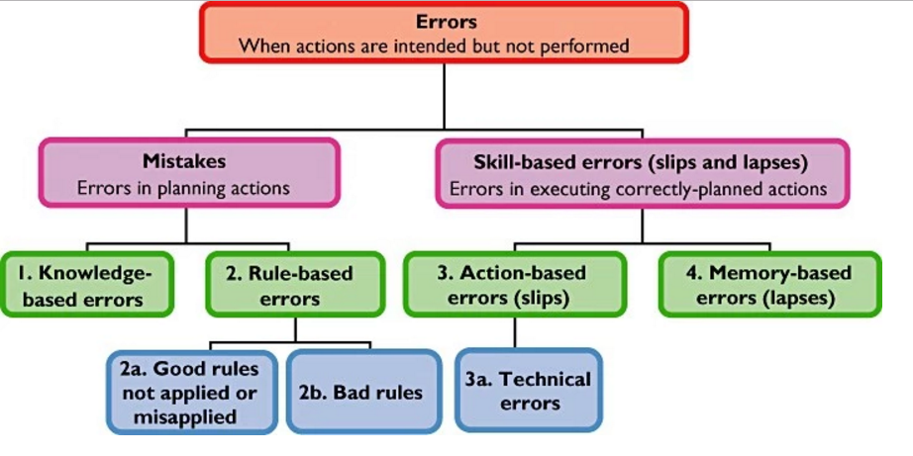

Slide 10
انواع خطا بر اساس رویکرد IOM
تشخیصی
خطای سیستمی
درمانی
دارو
خطای انسانی
خطای پزشکی
پیشگیری
ارتباطی
خطای فن آوری

Slide 11
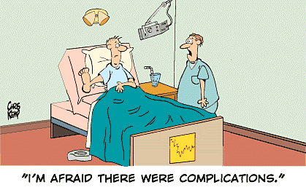

Slide 12
چرا خطا رخ می‏دهد؟
خستگی
حجم کار
ترس
ارتباطات میان فردی ضعیف
تصمیم‏گیری اشتباه
مهارت

Slide 13
رویکردهای خطای پزشکی
رویکرد فردی
دلیل اصلی خطا، انسان است.
فرد به دلیل فراموشی یا بی دقتی مواخذه می‏شود.
رویکرد سیستمی
دلیل اصلی خطا، سیستم است.
عوامل زمینه‏ای تحلیل می‏شود.

Slide 14
مدیریت خطا
ایجاد سیستم گزارش حادثه
سیستم گزارش داوطلبانه
(حوادث، near misses)
سیستم گزارش دهی اجباری
(حوادث جدی و کشنده)
خطای سیستم
خطای فردی
کنفرانس و مرگ و میر

Slide 15
مزایای سیستم گزارش‏دهی
1. یادگیری از تجربه
2. آگاه کردن دیگر قسمت‏های مسئول از خطرات مهم
3. شناخت علل اصلی خطاها
4. در اولویت قرار دادن فرصت‏ها برای پیشگیری از خطا

Slide 16
ویژگی‏های سیستم گزارش‏دهی موفق
1. غیر تنبیهی
2. محرمانه
3. مستقل
4. تحلیل توسط کارشناس
5. به موقع
6. مبتنی بر سیستم(Systems-oriented)

Slide 17
پنیر سوئیسی به عنوان یک مدل برای مدیریت خطا
ارائه توسط پروفسور جیمز ریزن(James T. Reason)
نواقص و ایراداتی در هر کدام از فرایندها، تجهیزات و یا اقدامات افراد
در واقع، حوادث بزرگ غالباً نتیجه تجمع زنجیره ای از نواقص کوچک ولی متعدد موجود در سیستم می باشند که توانسته اند از سدهای دفاعی و تمهیدات امنیتی در نظر گرفته شده، عبور نمایند.
توالی رویدادهای فوق را که بیانگر اثر تجمعی نواقص موجود در سیستم (نقص در عوامل سازمانی، تکنیکی و انسانی) در ایجاد انواع خطا می باشد به مدل پنیر سوئیسی تشبیه کرده اند.

Slide 18
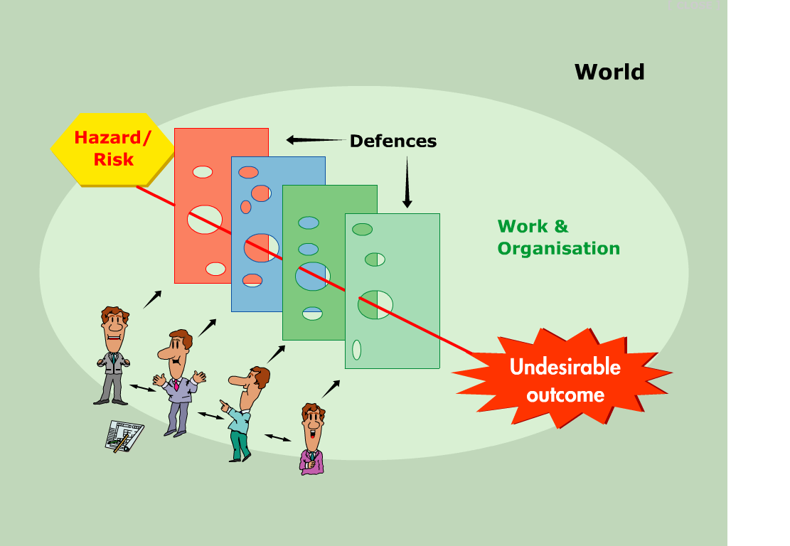

Slide 19
نارسایی‏های فعال(Active Failures)
اعمال غیر ایمن است که به طور مستقیم به یک حادثه ارتباط دارد.
توسط افرادی اتفاق می‏افتد که در تماس مستقیم با بیمار و یا سیستم هستند.
برای مثال:
مبتنی بر مهارت، مبتنی بر دانش

Slide 20
نارسایی‏های پنهان(Latent Failures)
نارسایی‏های نهفته شامل عوامل کمک کننده است که ممکن است برای روزها، هفته‏ها یا ماه‏ها نهفته باقی بماند تا زمانی که به حادثه کمک کنند.
برای مثال:
تصمیم گیری‏های مدیریتی اشتباه، فشار کاری، تعداد پرسنل کم، تجهیزات ناکافی، تجهیزات فرسوده، تجربه کم، مشکلات ارتباطی
Notes:
contributory factors

Slide 21
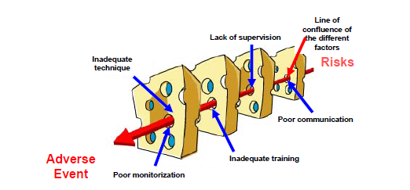

Slide 22


Slide 23
تحليل ريشه‏اي وقايع(RCA) در مدیریت خطا
يك تكنيك براي درك علت وقوع يك حادثه است.
به صورت گذشته‏نگر علت واقعي يك حادثه را بررسي مي‏كند.
فرايند بررسي وتحقيق سازمان يافته اي است كه هدفش شناخت علت واقعي يك مسئله است.
به جای پرداختن به عملکرد افراد بر سیستم‏ها و فرایندهای تاکید می‏کند.

Slide 24
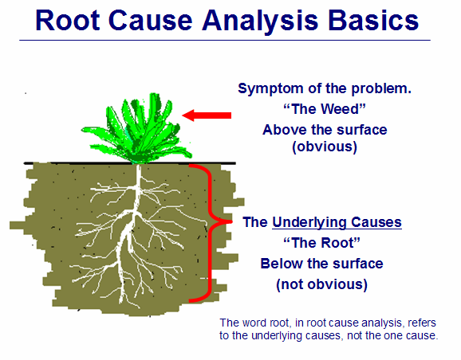

Slide 25
چرا تحليل ريشه‏اي وقايع
چه اتقاقي افتاده است؟ What happened?
چگونه اتفاق افتاده است ؟ How it happened?
چرا اتفاق افتاده است؟ Why it happened

Slide 26
RCA
Contributory factors
Stress
Inadequate training
High workload
Organization
Technical
Human
Influencing factors
Casual factors
خطای پزشکی

Slide 27
مراحل اجراي تکنیک تحليل ريشه‏اي وقايع
◆ تشکیل تیم و تعریف رویداد
❖ گردآوری اطلاعات
⬥ ثبت اطلاعات و تهیه گزارش
 شناسايي مسائل مرتبط با مراقبت يا خدمات
 تحليل حادثه، شناسايي عوامل دخيل و علل ريشه‏اي
 طراحی اقدامات اصلاحی و پیشنهادی

Slide 28
گام اول: تشکیل تیم و تعریف رویداد

Slide 29
خصوصیات یک تیم
تیم متشکل از 4-3 نفراست و یک نفر نقش رهبری تیم را بر عهده دارد.
این افراد دارای اختیارات تصمیم گیری هستند.
این افراد مستقل از حادثه ولی نزدیک به حادثه هستند.
دارای شناخت در حوزه مربوطه هستند.
بین رشته ای (با زمینه‏های مختلف دانشی)
دارای مهارت‏های تحقیق و بررسی هستند.
در مورد فرآیند بررسی حادثه به خوبی آموزش دیده باشند.

Slide 30
تعریف رویداد
در این مرحله باید تا حد امکان این که چه اتفاقی افتاده یا نزدیک بود چه اتفاقی بیفتد،
خیلی ساده، شفاف و دقیقا مشخص و معلوم گردد.
در این مرحله باید به دنبال این بود که چه چیزی اتفاق افتاده نه اینکه چرا این اتفاق افتاده.

Slide 31
تعریف رویداد(ادامه)
مسئله‏ای که به خوبی تعریف شود به ما می‏گوید که چه اشتباهی اتفاق افتاده و نه اینکه چرا این اتفاق اشتباه افتاده است.
برای مثال:
عمل جراحی برروی نقطه نادرستی از بدن انجام شده است.
بیمار خود را به دار آویخته و خودکشی کرده است.
بیمار بیش از حد مجاز دارو دریافت کرده است.

Slide 32
گام دوم: گردآوري اطلاعات

Slide 33
گردآوري اطلاعات
در این مرحله اطلاعات لازم را گردآوری و بازنمایی خواهیم کرد.
موضوع را دقیق تر بررسی می کنیم.
این مرحله شامل جمع آوری اطلاعات از منابع مختلف درباره رویداد است.
60% از وقت در فرآیند بررسی باید در این گام صرف شود.

Slide 34
اسناد
چه اطلاعاتی
گردآوری شود؟
افراد
تجهیزات
مکان

Slide 35
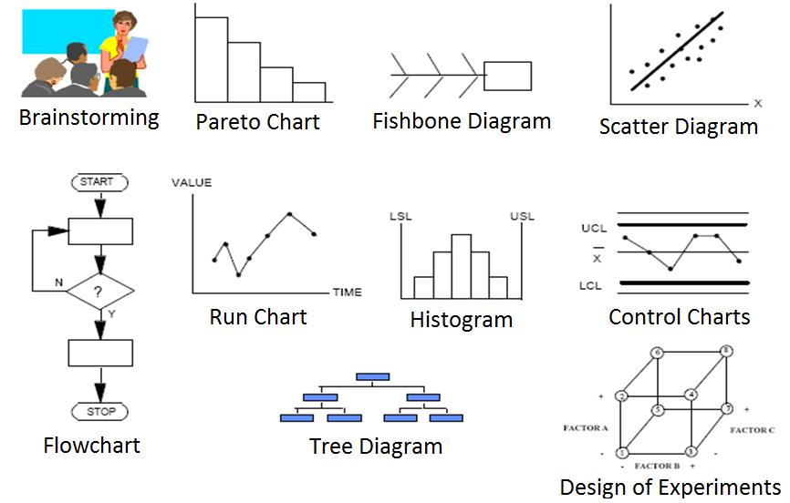
تکنیک‏های تحليل ريشه‏اي وقايع

Slide 36
گردآوري اطلاعات
افراد:
همه افراد درگیر به طور مستقیم در رویداد(پرستاران، پزشکان، کارورزان، دستیاران، منشی‏ها، ...)
مصاحبه‏ها(افراد-اظهارنظرشهود)
اسناد:
استراتژی‏ها، پروتکل‏ها، گایدلاین‏ها و پروسیژرها
پرونده(گزارش پرستاری،پزشکی و....)
مدارک مربو ط به آموزش کارکنان
مدارک مربوط به نگهداری تجهیزات پزشکی

Slide 37
گردآوري اطلاعات
محل وقوع حادثه:
ایزوله کردن محل وقوع حاثه
عکس گرفتن
مشخص کردن محل تجهیزات و افراد
تجهیزات:
از چه دستگاهی استفاده شده است.
دستگاه ثبت ضربان قلب جنین- فشار سنج- پمپ‏های تزریق- ونتیلاتور

Slide 38
گام 3: ثبت اطلاعات و تهیه گزارش
Mapping the information

Slide 39
ثبت اطلاعات و تهیه گزارش
این گزارش باید اطلاعاتی در مورد زمان؛ مکان و چگونگی رخداد حادثه در اختیار قرار دهد و شامل موارد زیر باشد:
1- توصیف مختصری از آنچه اتفاق افتاده است.
2- شناسایی حوزه‏ها یا خدماتی که تحت تاثیر این حادثه قرارگرفته‏اند.
در این مرحله به دنبال نتیجه‏گیری (چراها) نیستیم.

Slide 40
ابزار هاي مورد استفاده در ثبت اطلاعات
خط زمانی
ابزارهای RCA
رویدادنگاری داستانی
جدول شخص-زمان
خط زمانی مبتنی بر جدول

Slide 41
رویدادنگاری داستانی
در تاریخ 95/9/26 ساعت 8، بیمار( مرد -48ساله) با ناراحتی در ناحیه اپیگاستر به بخش اورژانس مراجعه کرد. ساعت 8/30 توسط رزیدنت کشیک معاینه شد و تشخیص گاستریت برای وی مطرح شد. ساعت 9 شب بیمار مرخص شد.
در تاریخ 95/9/27 در ساعت 11 صبح بیمار مجددا با درد شدید به درمانگاه بیمارستان مراجعه کرد و توسط پزشک کشیک معاینه شد. و000

Slide 42
خط زمانی
شروع آماده سازی داروها
ساعت 12
جابه جایی داروها با یکدیگر
ساعت12:45
تحویل داروی اشتباه به بیمار
ساعت 13

Slide 43
گام 4: شناسايي مسائل مرتبط با مراقبت يا خدمات
Identifying problems

Slide 44

شناسايي مسائل مرتبط با مراقبت يا خدمات
در این مرحله عوامل تأثیرگذار(Influencing) و عوامل سببی (Casual) مشخص می‏شود.

Slide 45
ابزارهای مورد استفاده در شناسایی مسائل
بارش افکار
ابزارهای RCA
افکار نویسی
Brain writing
تکنیک گروه اسمی
NGT
تحلیل تغییر

Slide 46
گام پنجم:
تحليل حادثه، شناسايي عوامل دخيل و علل ريشه‏اي

Slide 47
ابزارهای مورد استفاده جهت تحلیل
ابزار 5 چرا؟
5 WHY
ابزارهای RCA
نمودار استخوان ماهی
Fishbone
نمودار جریان داده ها/
تحلیل مانع
بارش افکار

Slide 48
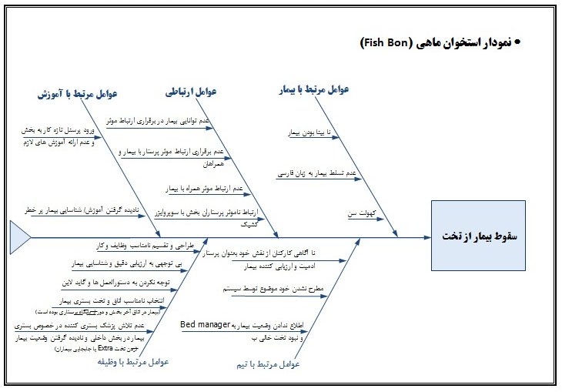

Slide 49
به ياد داشته باشيم
اگر بيمار آسيب ببيند، احتمال دارد كه شكايت نكند ولي اگر آزرده شود انجام شكايت از جانب وي بسيار محتمل است.

Slide 50
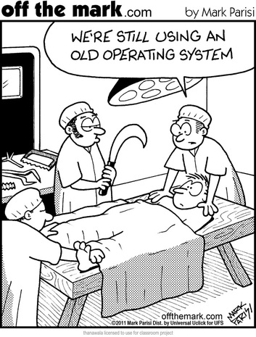

Slide 51
کنفرانس مرگ و میر
Morbidity & Mortality Conference

Slide 52

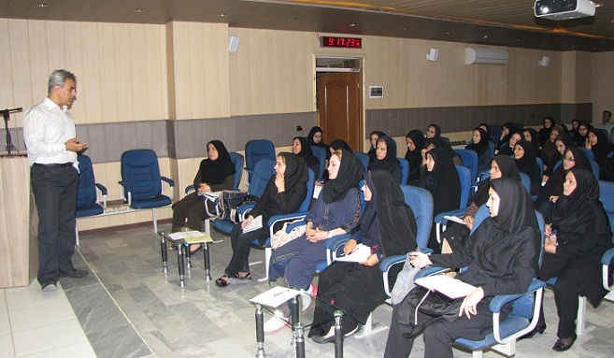

Slide 53
تعریف کنفرانس مرگ و میر
جلسه‏ای است که در آن اعضای یک تیم مراقبت بهداشتی چند رشته، در بررسی عینی و بدون قضاوت پیامدهای نامطلوب شرکت داشته و متعهد به تغییر فرایند سیستماتیک هستند.

Slide 54
هدف از کنفرانس مرگ و میر
حفظ و بهبود کیفیت مراقبت از بیمار
بوسیله:
جلوگیری از عوارض جانبی و خطاهای پزشکی که منجر به عوارض و مرگ و میر می‏شود

Slide 55
تفاوت کنفرانس مرگ و میر و کنفرانس تضمین کیفیت
کنفرانس تضمین کیفیت(Quality Assurance):
هدف ارزشیابی کیفیت مراقبت‏های پزشکی و پرستاری، و مستند کردن اقداماتی است که برای رسیدن به بهترین نتیجه انجام شده است، معمولا مبتنی بر سیستم است و نه یک پزشک خاص.
کنفرانس مرگ و میر(M&MC):
بحث در مورد تشخیص خاص داخلی و جراحی، عوارض و مرگ و میر، و آموزش از طریق «بحث آزاد» برای جلوگیری از عوارض در آینده است.

Slide 56
کمیته‏های بیمارستانی
کمیته بهبود کیفیت
کمیته مدارک پزشکی و فناوری اطلاعات
کمیته بحران و بلایا
کمیته دارو، درمان و تغذیه
کمیته بهداشت محیط
کمیته ایمینی مادر و نوزاد
کمیته اخلاق پزشکی
کمیته کنترل عفونت بیمارستانی
کمیته مرگ و میر و عوارض، آسیب شناسی و نسوج
کمیته حفاظت فنی و بهداشت کار
کمیته طب انتقال خون

Slide 57
بحث در مورد عوارض، نتایج بد، مراقبت‏های پزشکی نادرست، حوادث
پی بردن به علت ریشه‏ای مشکلات
یافتن راه حل برای جلوگیری از اتفاق در آینده

Slide 58
نقش کنفرانس مرگ و میر
تمرکز بر جو دانشگاهی که چگونه پزشکان، دستیاران، پرستاران، و ... ارزشیابی می‏کنند که چه کسی، چه چیزی، چگونه و چرا عوارض و مرگ و میر رخ داده است، و چگونه می توان از این عوارض در آینده جلوگیری کرد.
تجهیز پزشکان مقیم برای مقابله با خطاها در انجمن آموزشی با هدف بهبود، ارائه خدمات بهداشتی و ایمنی بیمار.

Slide 59
کمیته مرگ و میر
یک نفر از پزشکان متخصص داخلی بیمارستان
سرپرست بخش آزمایشگاه بالینی
یک نفر از پزشکان متخصص به عنوان آشنا به امور پزشکی قانونی و ضوابط مرتبط
دبیر کمیته:
یک نفر از پزشکان یا کادر پیراپزشکی آشنا به امور
اعضای ثابت کمیته:
رئیس بیمارستان
یک نفر متخصص آسیب شناسی
مسئول واحد بهبود کیفیت
معاون درمان یا معاون آموزشی
رابط ارزشیابی
یک نفر از پزشکان متخصص جراح عمومی

Slide 60
شرح وظایف کمیته مرگ و میر
بررسی منظم همه موارد مرگ و میر (به ویژه مرگ و میر غیر منتظره)
بررسی دوره ای عوارض
پیگیری موارد قانونی و همکاری با پزشک قانونی
اتخاذ تدابیر به منظور کاهش عوارض مرگ و میر در بیمارستان
بررسی علل مرگ و میر در بیمارستان
برگزاری کنفرانس های مرتبط
گزارش تمام بیماری ها در صورت نیاز
گزارش نمونه های بیوپسی و اتوپسی و نکروپسی

Slide 61
موارد لازم برای کنفرانس مرگ و میر موفق
حضور اجباری اساتید و رزیدنت‏ها
تمرکز بر آموزش و نه سرزنش
انتخاب موارد(Case) خوب برای ارائه
استفاده از اسلاید
استفاده از تصاویر رادیوگرافی
تحلیل متمرکز برای خطا
تلقیق متون مبتنی بر شواهد با بحث کنفرانس مرگ و میر
مشارکت مخاطبان در فرآیند

Slide 62
زمان برگزاری جلسات چه زمانی باشد؟
زمانی از روز که هدف مشارکتی حداکثر در اولویت قرار گیرد.
تاریخ جلسات از قبل مشخص باشد.
جلسات در نظم خاصی برگزار شود.
بهتر است که جلسات صبح زود یا انتهای بعد از ظهر برگزار شود.

Slide 63
روش اجرای کنفرانس مرگ و میر
هیچ روش مشخصی برای اجرای M&MCs، انتخاب بیماران و نظارت بر کیفیت و ایمنیِ مراقبت از بیماران وجود دارد.

Slide 64
چقدر در مورد عوارض ناخواسته بحث می‏شود؟
طب داخلی: %10 زمان کنفرانس مرگ و میر
تخصص‏های جراحی: %24 زمان کنفرانس مرگ و میر

Slide 65
مدت زمان جلسات چقدر باشد؟
40 دقیقه تا یک ساعت
مدت زمان جلسات ثابت باشد.

Slide 66
چه مسائلی مطرح شود؟
تمامی مرگ و میرها
عوارض‏ها
نگرانی‏های کیفی
مغایرت‏ها و خطاها

Slide 67

با سپاس فراوان

